Slide 1
Менің факультетім
А. Байтұрсынов атындағы Қостанай мемлекеттік университеті
Оқытушысы: Жармагамбетова Г.О.

Slide 2
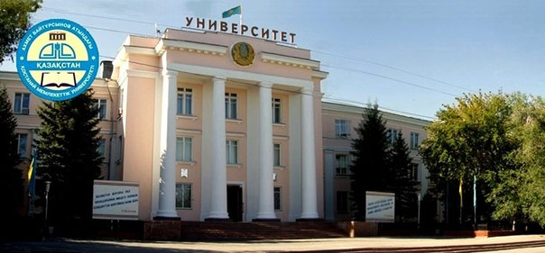
АХМЕТ БАЙТҰРСЫНОВ АТЫНДАҒЫ ҚОСТАНАЙ МЕМЛЕКЕТТІК УНИВЕРСИТЕТІ
7 факультет
58 мамандық
30 кафедра
520 жоғары білікті оқытушылар, соның ішінде 51% – ғылыми дәрежелері мен атақтарымен

Slide 3
Университеттің 7 факультеттері:
Инженерлік-техникалық факультеті
Ақпараттық технологиялар факультеті
Гуманитарлық-әлеуметтік факультеті
Аграрлық-биологиялық факультеті
Заң факультеті
Экономикалық факультеті
Ветеринарлық және мал шаруашылық технологиясы факультеті

Slide 4
Ақпараттық технологиялар факультеті
Ақпараттық технологиялар факультетінің деканы – Медетов Нурлан Амирович

Slide 5
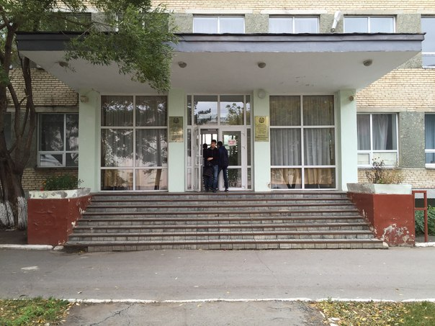
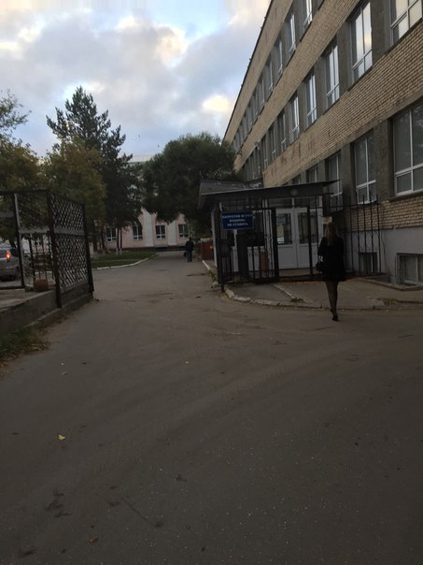
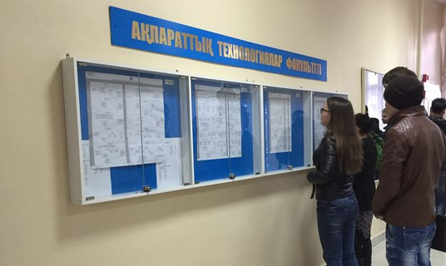

Slide 6
Ақпараттық технологиялар факультеті
Ақпараттық технологиялар факультетінің құрылымы келесі үш кафедрадан тұрады:
информатика және математика кафедрасы,
ақпараттық жүйелер кафедрасы,
бағдарламалық қамтамасыз ету кафедрасы.
Кафедралар төрт бакалавриат мамандық бойынша және екі магистр мамандық бойынша мамандарды дайындайды.

Slide 7
Факультеттің іс әрекеттерінің маңызды принципі – оқу мен ғылымды байланыстыру. Ақпараттық технологиялар факультеті ғылыми-зерттеу жұмыстарын келесі бағыттарда жүргізеді:
Информатика және математика кафедрасы:
Басқарудың интеллектуалды жүйелері және техникалық үрдістермен басқару.
Жоғары математиканың іргелі және қолданбалы есептері.
Ақпараттық жүйелер кафедрасы
«Кәсіпорынмен басқару процессінде ақпараттық жүйелерді қолданудағы алгоритмдер, модельдер және әдістер (техникалық экономикалық аспект)»
Бағдарламалық қамтамасыз ету кафедрасы
Сала бойынша автоматтандырылған жүйелерді құру.
GIS технологияларды зерттеу және құру.

Slide 8
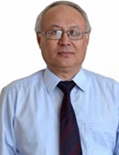
Ақпараттық жүйелер кафедрасы
Ақпараттық жүйелер кафедрасының меңгерушісі – Байманкулов Абдыкарим Тунгушбаевич

Slide 9
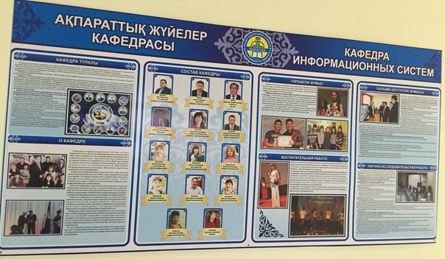
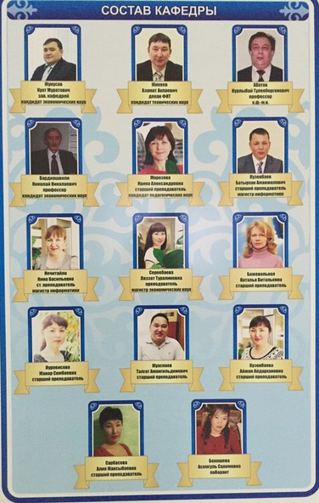

Slide 10
Ақпараттық жүйелер кафедрасы
Қазіргі уақытта Ақпараттық жүйелер кафедрасы екі специализация бойынша 050703-Ақпараттық жүйелер мамандығының бакалаврларын дайындауда:
1. Байланыс және басқару жүйелеріндегі және телекоммуникациядағы ақпараттық жүйелер
2. Қаржы және экономикадағы ақпараттық жүйелер
Ақпараттық жүйелердің бакалавры әртүрлі технологиялардың байланыс жүйелерінің техникалық және бағдарламалық қолдауын және қызмет көрсету деңгейлерін, сонымен қатар экономикадағы ақпараттық жүйелерін, инфо – коммуникациялық желілерін, Интернет желілерін қамтамасыздандырады

Slide 11
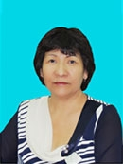
Информатика және математика кафедрасы
Информатика және математика кафедра меңгерушісі - Кудубаева Сауле Альжановна

Slide 12
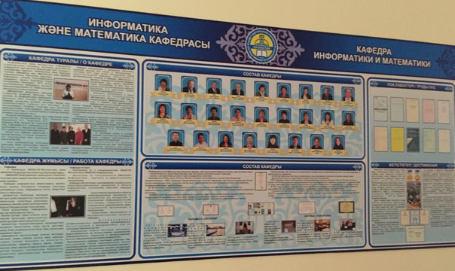

Slide 13
Информатика және математика кафедрасы
Білім беру бағдарламалары:
Бакалавриат:
5B060100-Математика
5B060200-Информатика
Магистратура:
6M060200-Информатика
Информатика және математика кафедрасының құрылуы техникалық, экономикалық және т.б. мамандықтардың арнайы пәндерін сапалы меңгеру үшін информатика мен математиканың іргелі негіздерін оқытуды қамтамасыз ететін университеттің құрылымдық бірлігі болып табылады.

Slide 14
Бағдарламалық қамтамасыз ету кафедрасы
Білім беру бағдарламалары:
Бакалавриат:
5B070400-Есептеуіш техникасы және бағдарламалық қамтамасыз ету
Магистратура:
6M070400-Есептеуіш техникасы және бағдарламалық қамтамасыз ету
Бағдарламалық қамтамасыз ету кафедрасының жас ғылыми-педагогикалық ұжымы қысқа мерзімдерге оқу үдерісті жаңарты, дәрістің жаңа курстарын қазіргі бағыттарға қолданбалы және жүйелі программалау, есептеуіш математика және есептеуіш жүйе қағида әзірленді.

Slide 15
Кафедраның тарихы:
Ақпараттық технология факультетінің бағдарламалық қамтамасыз ету кафедрасы құрылысты бөлімше болып есептеледі. 1992 жылы қырқүйекте кафедра құрылған. Кафедраны әр түрлі жылдарда басқарғандар: т.ғ.к. С.Г. Еслямов, Ж.З. Сатмағанбетова, э.ғ.к. А.Т. Байманкулов, А.О. Исмаилов.

Slide 16
Бағдарламашының дайындығы бірталай кафедраға Сатмағанбетованың Ж.З., Омарханова Ж.Т. 1995 жылында кіріс арқылы қатайды, курстарды қағида және тілдің және программалаудың жүйесінің тәжірибесіне оқытты.
1995 жылы жаңа меңгерушілерге кафедрамен қалаулы э.ғ.к. Байманкулов А.Т болды. Ол, тәлім-тәрбиенің алғашқы іргелісі және кафедраның академиялылқының, кафедрамен қолданбалы бағыттың және шығар- маманның дайындығының мазмұнының зораюына деген бастады.
Бағдарламалық қамтамасыз ету кафедрасының жас ғылыми-педагогикалық ұжымы қысқа мерзімдерге оқу үдерісті жаңарты, дәрістің жаңа курстарын қазіргі бағыттарға қолданбалы және жүйелі программалау, есептеуіш математика және есептеуіш жүйе қағида әзірленді.
Белгілі үлесті жаңа мамандыққа қосқан оқытушылар: Т.Л.Муканов, Г.И.Махамбетова, А.К.Бермағамбетов, .А.П.Данилкин, В.В.Вакулин, В.Б.Синицина.
2002-2004 кафедрамен Ж.З.Сатмағанбетова басқарды, өзінің білімдерінің техникалықты жоғарылатты.
Жаңа есептерді шығару үшін 2004 жылы кафедра меңгерушісі болып Исмаилов А.О. тағайындалды.

Slide 17
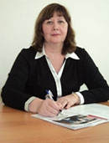
Бағдарламалық қамтамасыз ету кафедрасы
Қазiргi уақытта кафедраны бағдарламалық қамтамасыз ету кафедрасының меңгерушісі - Салыкова Ольга Сергеевна

Slide 18
Бағдарламалық қамтамасыз ету кафедрасы
Қазiргi уақытта кафедра әзiрлеуге, енгiзуге, әкiмшiлiк ету бойымен мамандарды дайындықтар өткiзедi және сала арналған бағдарламалық қамтамасыз етудiң дамуына; жасау және сайттардың алға басуына, әрлендiру бағыт бойымен және визуалдық анимация, жылжымалы қосымшалардың әзiрлеуi, әдiстер бойымен және жобалаудың технологияларына және жүйелiк интеграциялары, талқылау, өндiрiс және бизнесте компьютер ақпараттық - басқарушы жүйесі программалық құралдардың пайдалануы, индустрия, банк iсi, бұқаралық ақпарат құралдары, әкiмшiлiк басқару мекемелерi, телекоммуникациялар, ғылым және білім және тағы басқа облыстарда жасау.

Slide 19
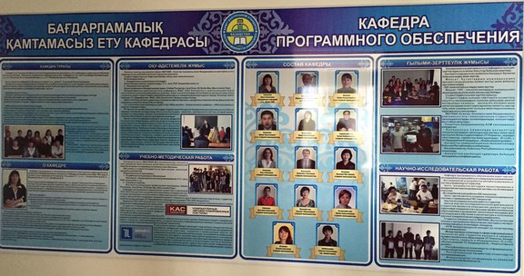
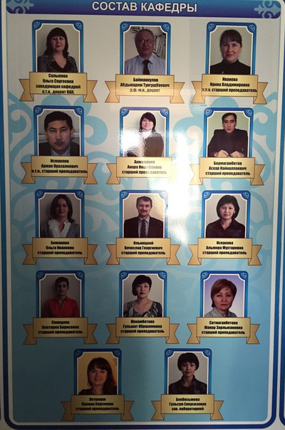

Slide 20
Назар аударғаныңызға рақмет

